Slide 1
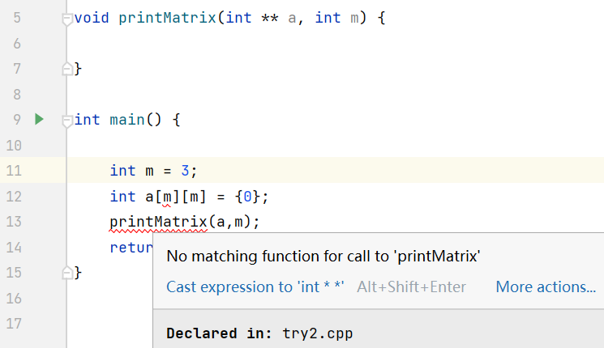
怎么建二维数组?
原始的方式

Slide 2
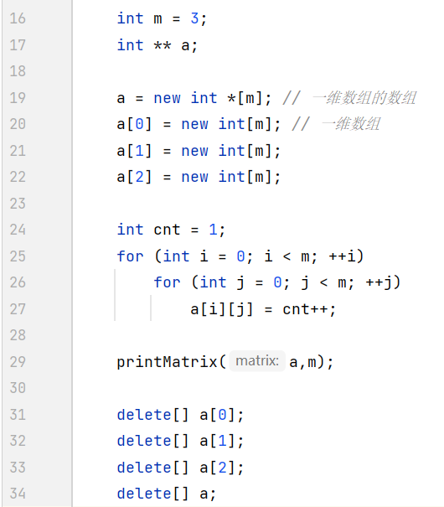
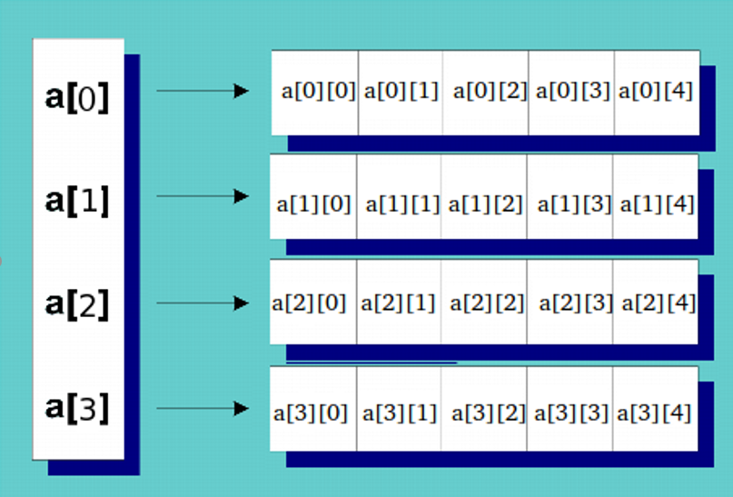
怎么建二维数组?
动态的方式

Slide 3
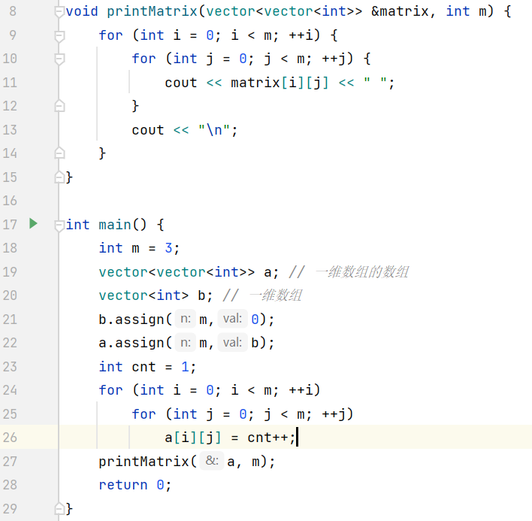
怎么建二维数组?
vector

